Slide 1
ÇIKARMA, HAVA İNDİRME, HAVA HÜCUM VE 2’NCİ HAREKAT
(E) Kd. Albay M. Atıf ÜRÜK

Slide 2
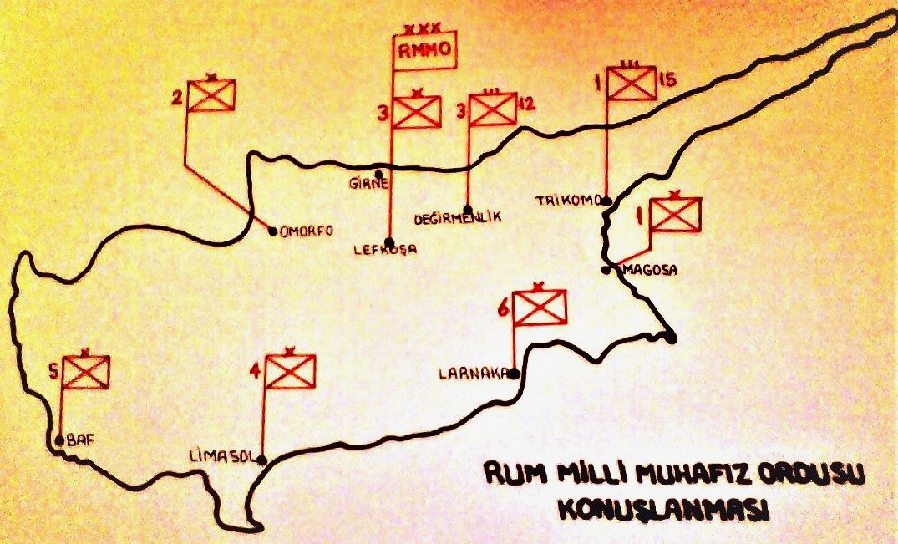
RMMO Konumu

Slide 3
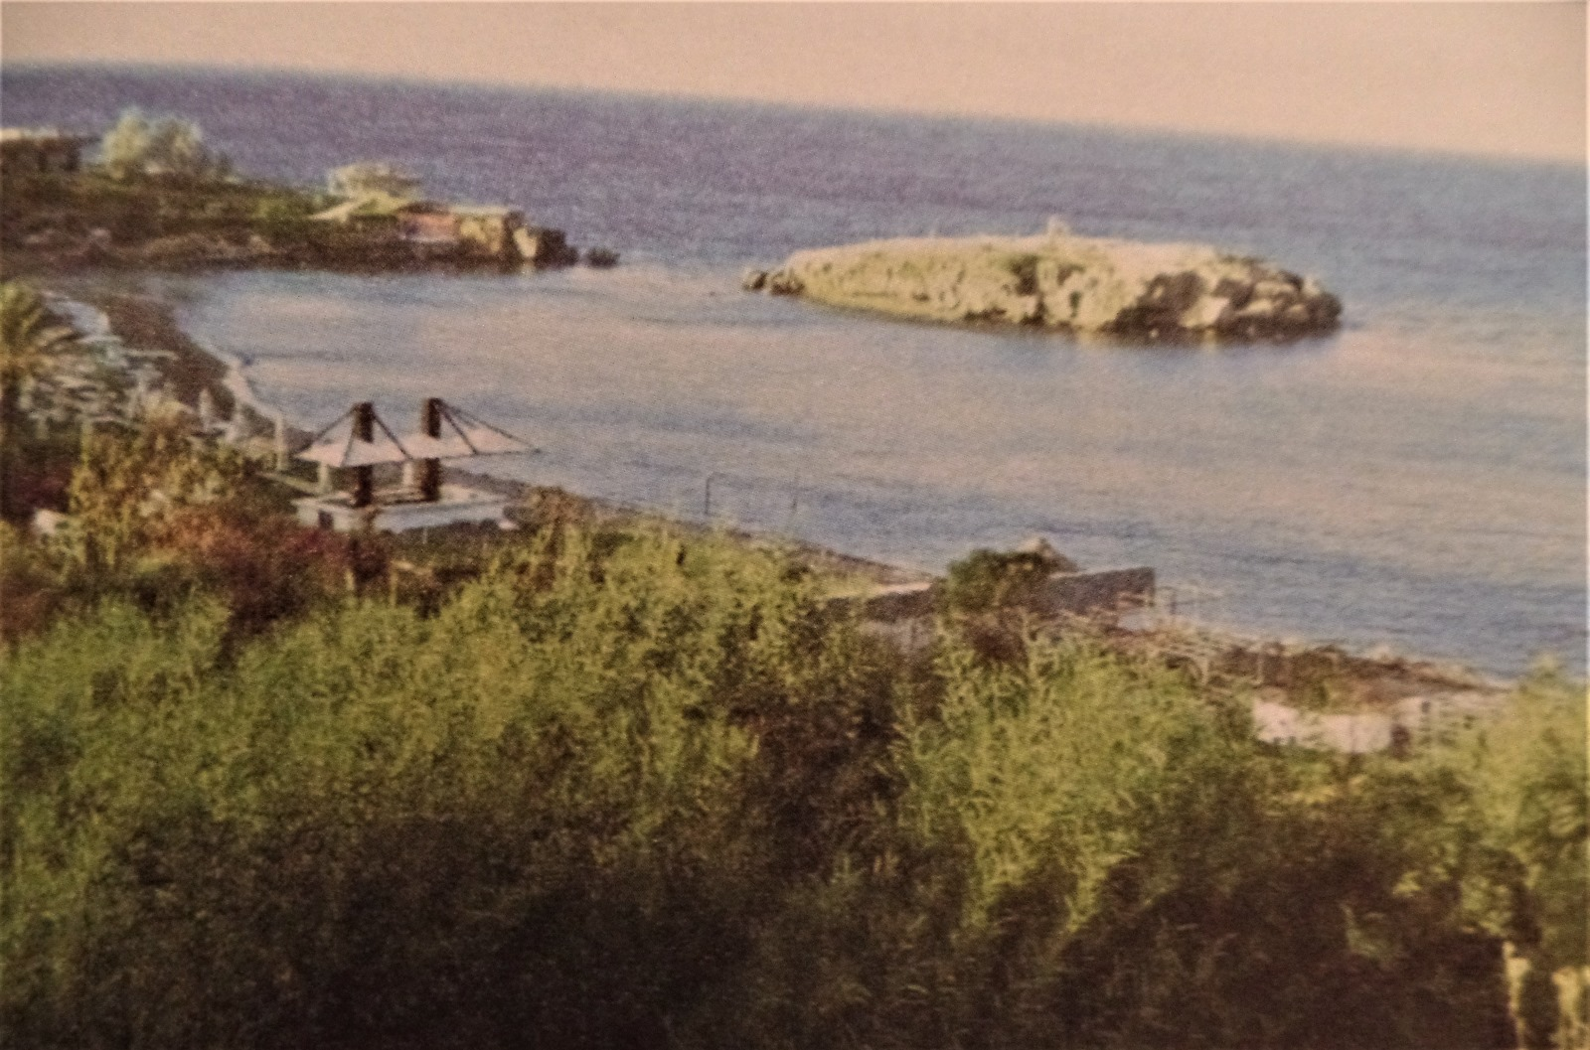
Platini (Yavuz) Çıkarma Plajı

Slide 4
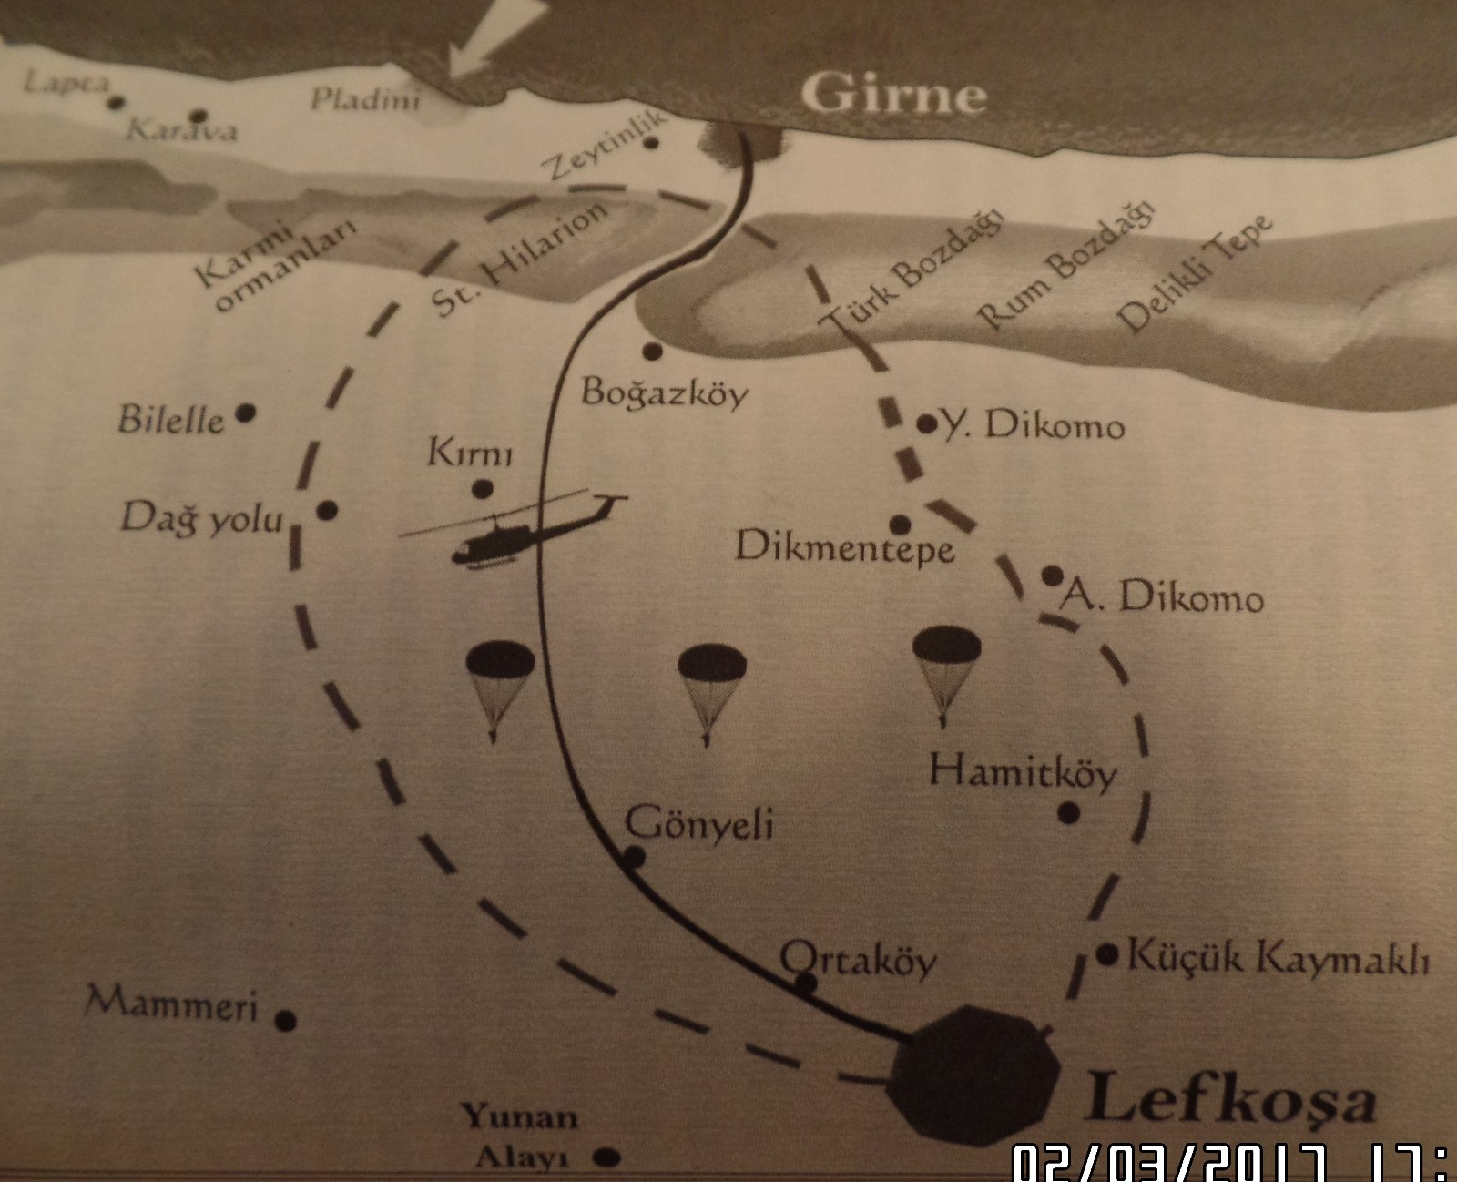
Üçgen Bölge

Slide 5
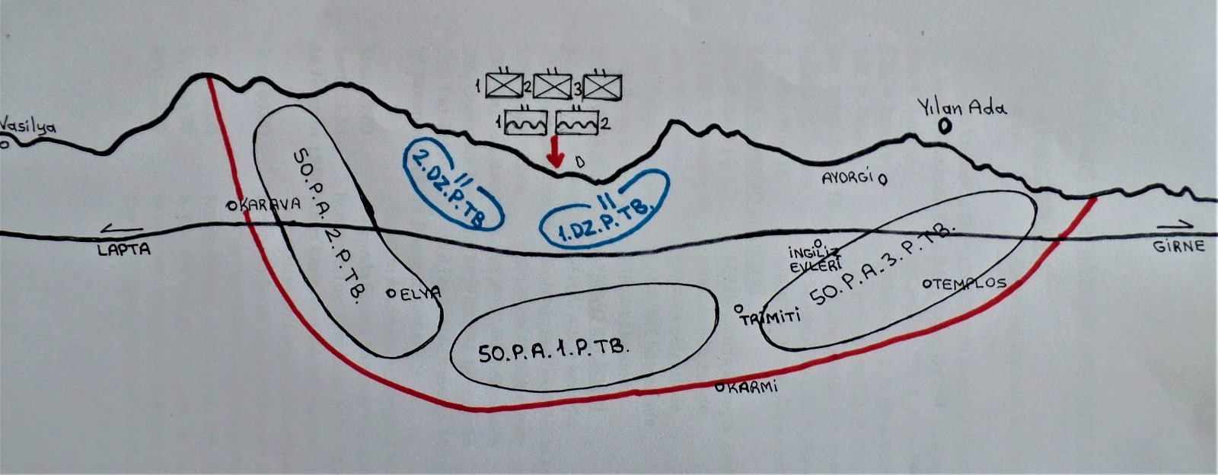
20 Temmuzda 50.P. A. Muharebe Grubu Çıkarma Planı

Slide 6
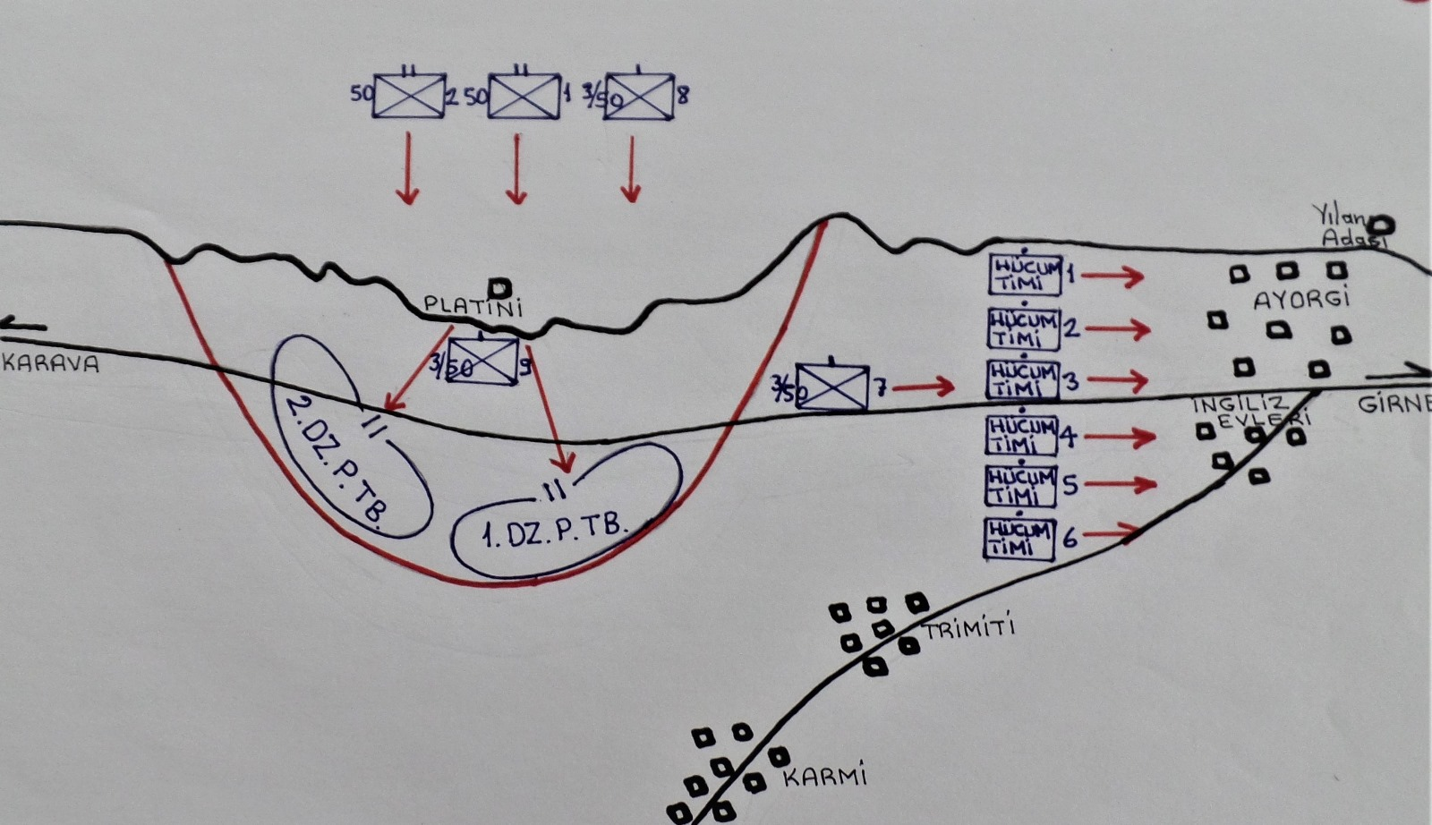
Kıyıbaşı Tesisi ve 7.P. Bl.nün Köprübaşı Muharebeleri

Slide 7
Platini Plajına Hücum Çıkışı ve Kıyıbaşı ile Köprübaşı Muharebeleri

Slide 8
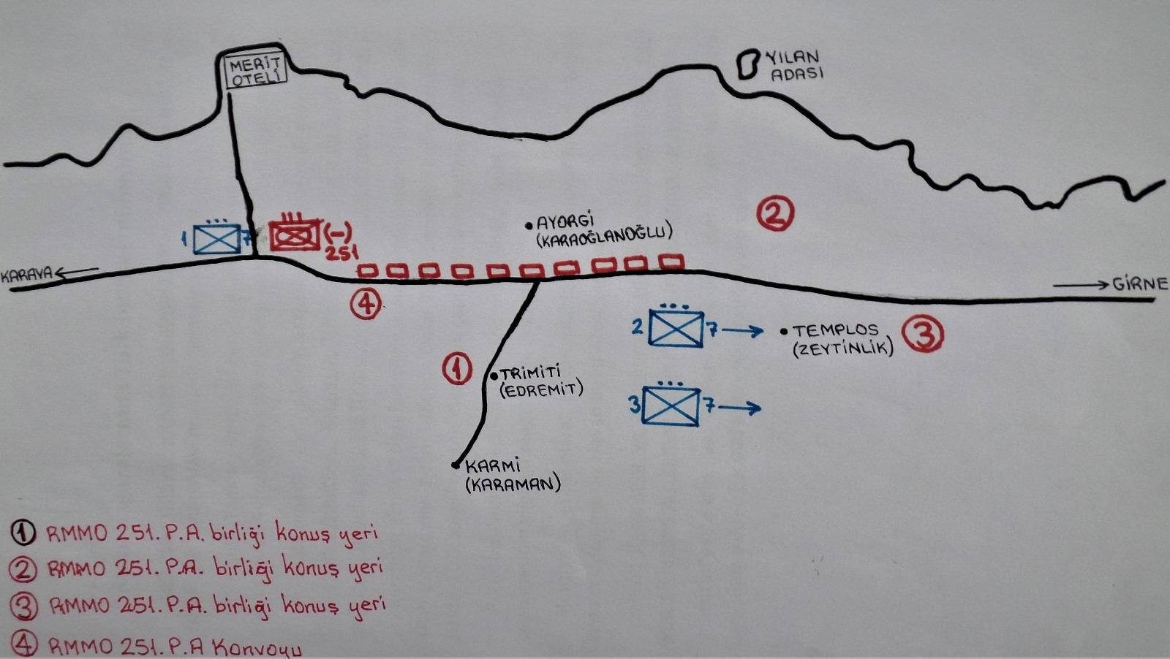
RMMO 251. P. Alayı Konvoyu ile 7. P. Bölüğünün Muharebesi ve Girne'ye Giriş

Slide 9
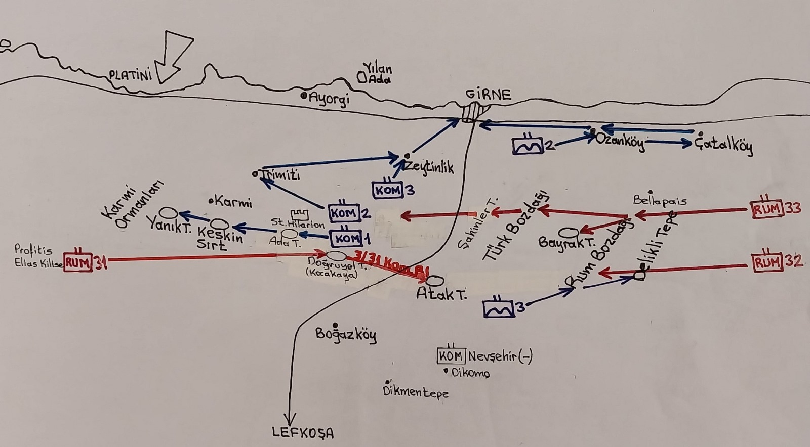
Beşparmaklarda Komanda ve Hava İndirme Taburlarının Harekatı

Slide 10
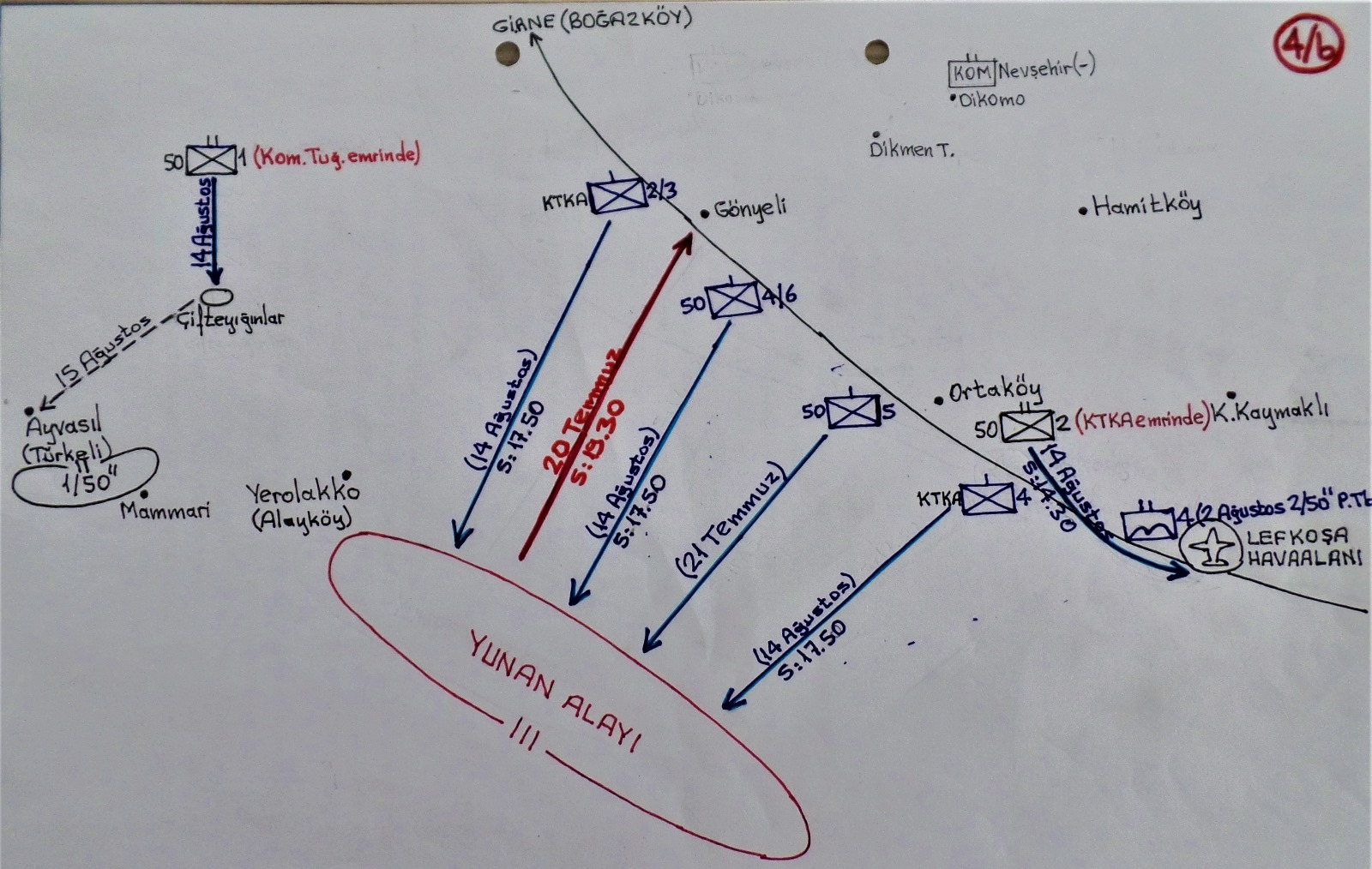
KTKA ve 50. P. Alayı 2. P. Tb. nun Yunan Alayı ile muharebeleri

Slide 11
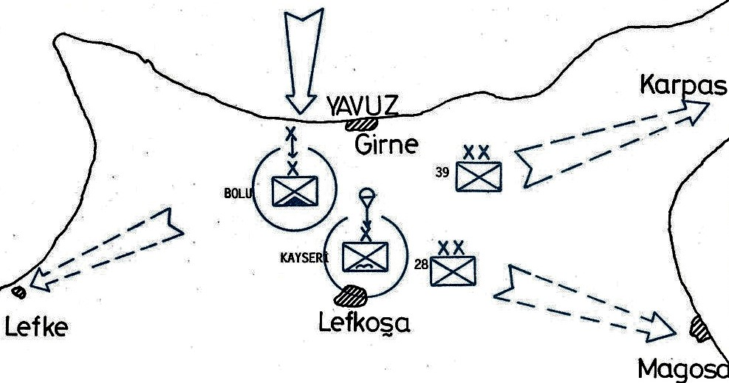
Yıldız-4 Atma Planına uygun İkinci Barış Harekatı

Slide 12
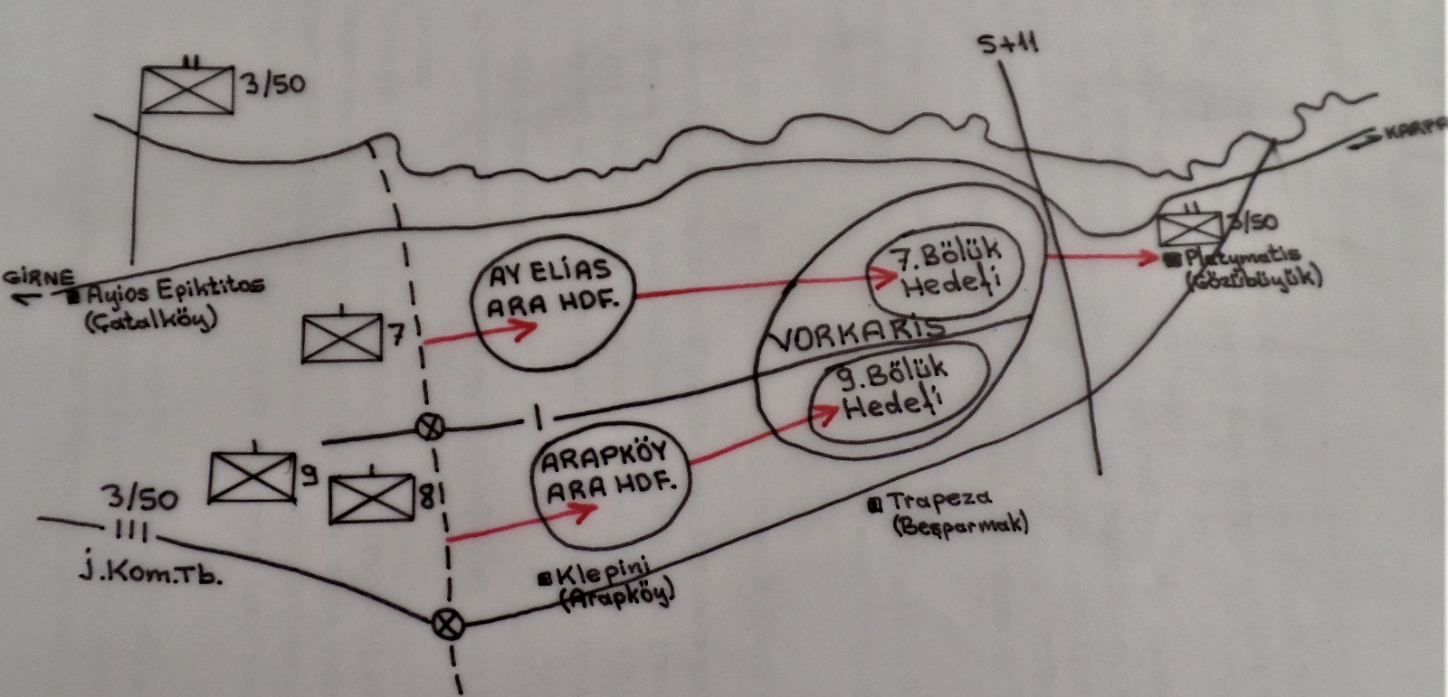
50. P. A. 3. P. Tb. İkinci Barış Harekatı

Slide 13
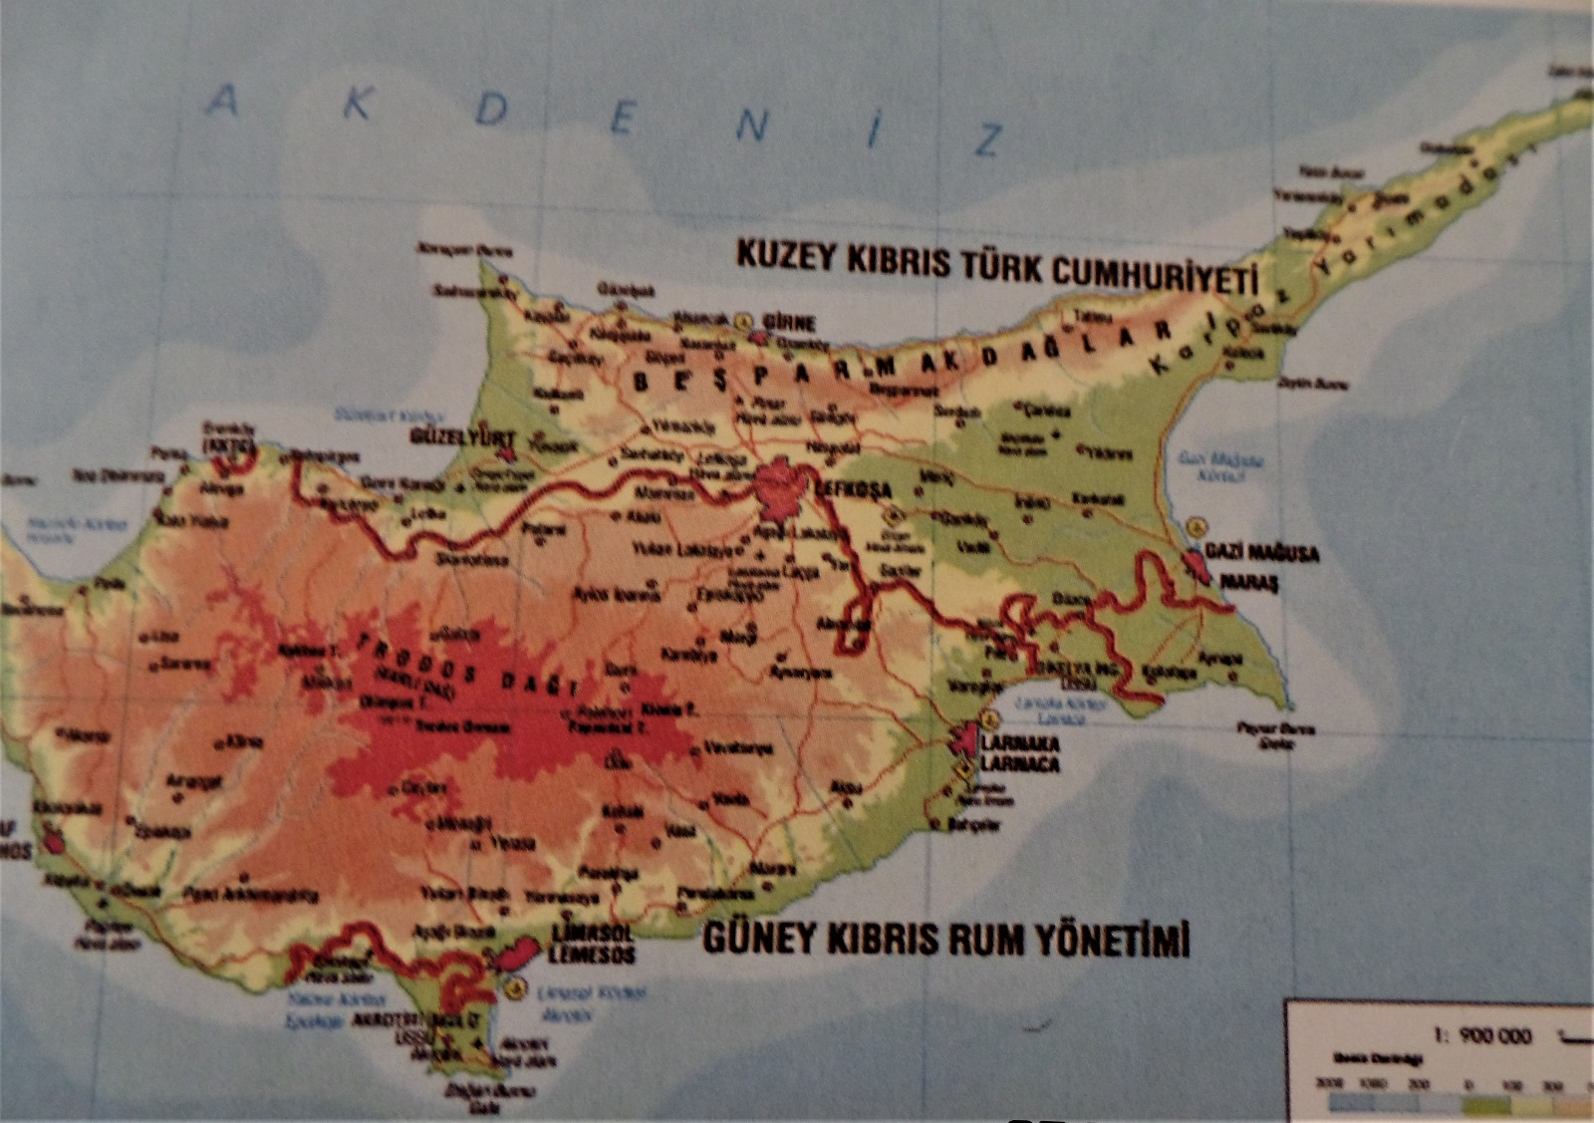
Kıbrıs Adası

